Slide 1

Первоначальный взнос

Slide 2
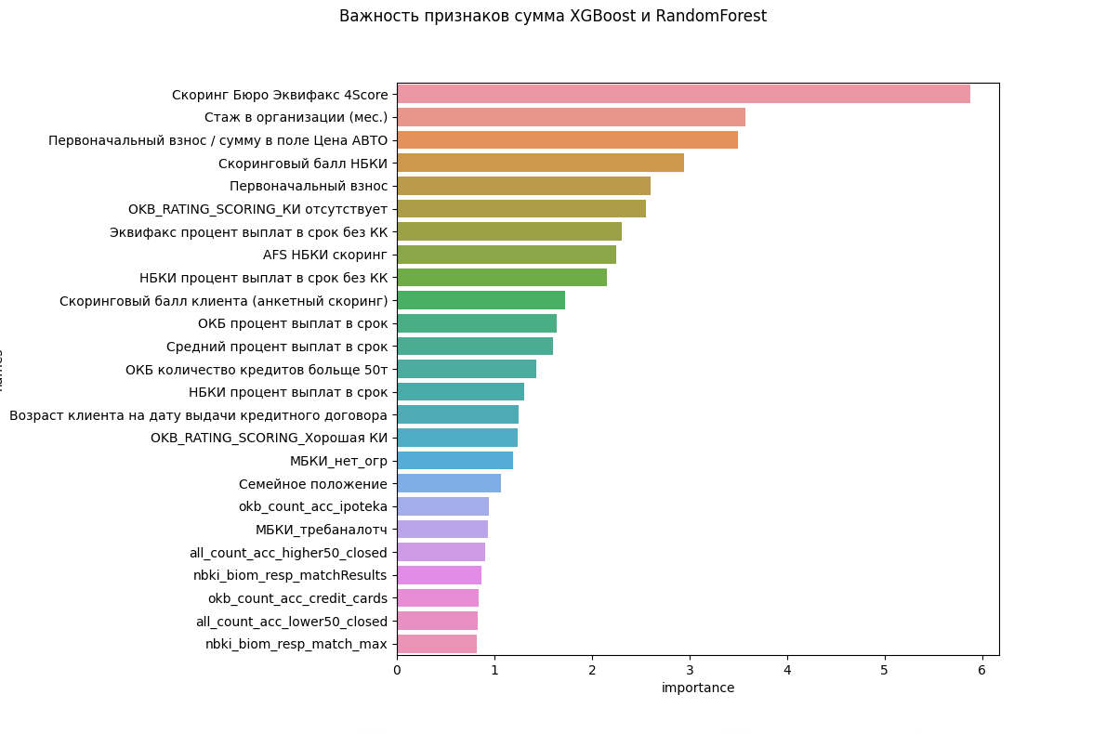

Slide 3
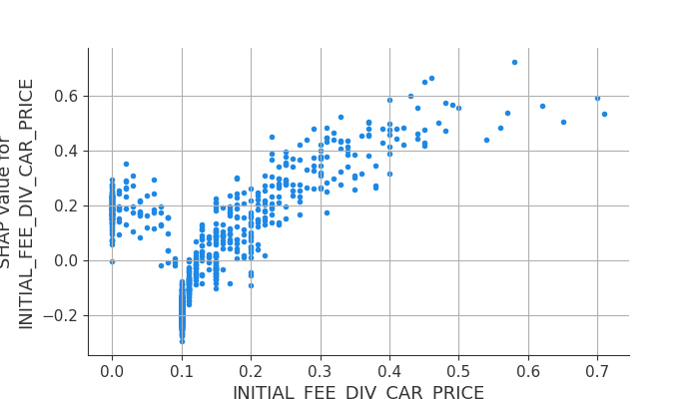
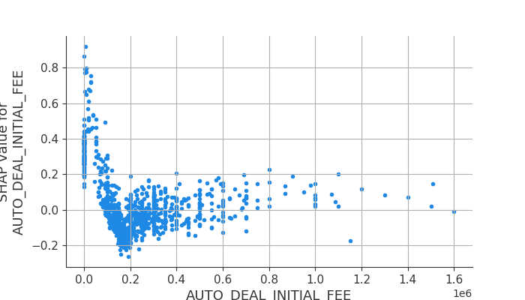
Первоначальный взнос
деленный на сумму в поле авто
Первоначальный взнос

Slide 4
Как видите на диаграмме образуется провал, отрицательно влияющий
На конечное решение лучшей моделю, который и был описан в формуле:
5) Если 0 <=«Первоначальный взнос»<=50000, то 0.21 если 50000<=ПВ<=300000, то -0.2, если ПВ>300000, то 0.36

Slide 5
